Slide 1
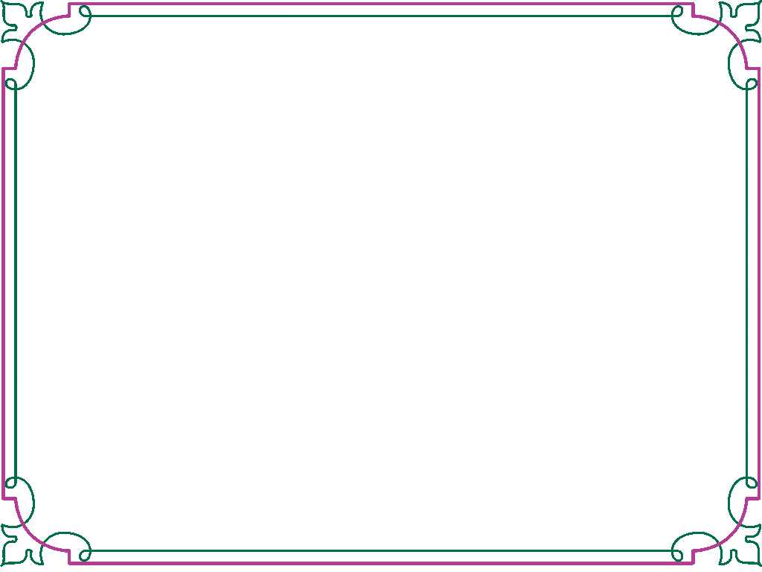



Môn: Toán
Lớp 5

Slide 2
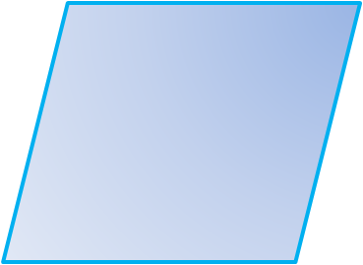
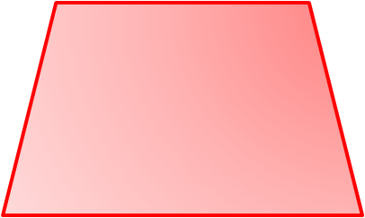
Khởi động
Hãy kể tên các hình mà em đã được học?
Hình chữ nhật
Hình vuông
Hình thoi
Hình tam giác
Hình thang
Hình tròn
Hình bình hành

Slide 3
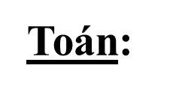
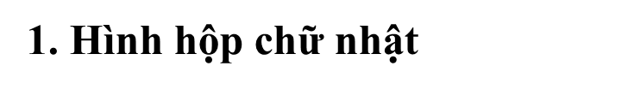
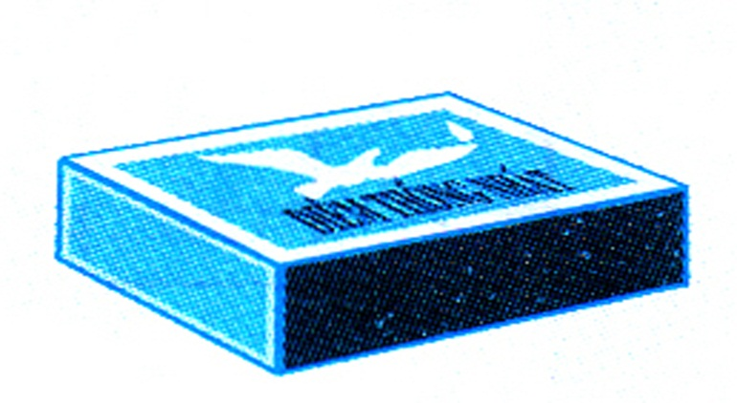
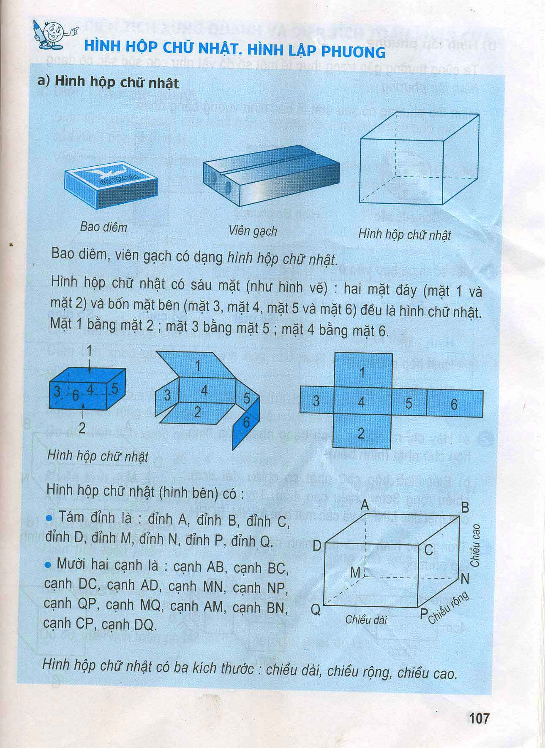
Bao diêm
Bao diªm
Viªn g¹ch
Hình hộp chữ nhật
Viên gạch

Slide 4
Quan sát hình hộp chữ nhật rồi trả lời câu hỏi:
a) - Hình hộp chữ nhật có bao nhiêu mặt?
- Các mặt hình hộp chữ nhật đều là hình gì?
c) - Hình hộp chữ nhật có mấy đỉnh?
d) - Hình hộp chữ nhật có mấy cạnh?

Slide 5
1
1
3
4
5
6
3
4
5
6
2
2

Slide 6
1
1
3
4
5
3
4
5
6
6
2
2
- Hình hộp chữ nhật có 6 mặt: 2 mặt đáy và 4 mặt bên.
- Các mặt đều là hình chữ nhật.

Slide 7
1
3
4
5
6
1
2
3
4
5
6
2
Các mặt bằng nhau của hình hộp chữ nhật là:
+ mặt 1 = mặt 2
+ mặt 3 = mặt 5
+ mặt 4 = mặt 6

Slide 8
1. Hình hộp chữ nhật.
A
B
D
C
M
N
Q
P
Hình hộp chữ nhật có mấy đỉnh ?
Hình hộp chữ nhật có 8 đỉnh: A, B, C, D, M, N, P, Q

Slide 9
1. Hình hộp chữ nhật.
A
B
D
C
M
N
Q
P
Hình hộp chữ nhật có mấy cạnh?
Hình hộp chữ nhật có 12 cạnh

Slide 10
Hình hộp chữ nhật (hình dưới)có:
Tám đỉnh:
đỉnh A,
đỉnh B,
đỉnh C,
đỉnh D,
đỉnh M,
A
B
đỉnh N,
đỉnh P,
đỉnh Q.
D
Chiều cao
C
Mười hai cạnh là:
Cạnh AB,
cạnh DC,
cạnh MN,
M
N
Chiều rộng
cạnh QP,
cạnh BC,
cạnh AD,
Q
Chiều dài
P
cạnh NP,
cạnh MQ,
cạnh DQ,
cạnh AM,
cạnh BN,
cạnh CP.
Hình hộp chữ nhật có ba kích thước: chiều dài, chiều rộng, chiều cao.

Slide 11
1 .Hình hộp chữ nhật
Hãy kể tên các đồ vật có dạng hình hộp chữ nhật.
KẾT LUẬN
Hình hộp chữ nhật có: 6 mặt (2 mặt đáy và 4 mặt bên), các mặt đều là hình chữ nhật; có 8 đỉnh, 12 cạnh; 3 kích thước: chiều dài, chiều rộng, chiều cao.

Slide 12
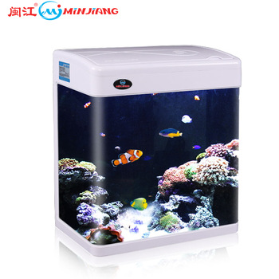
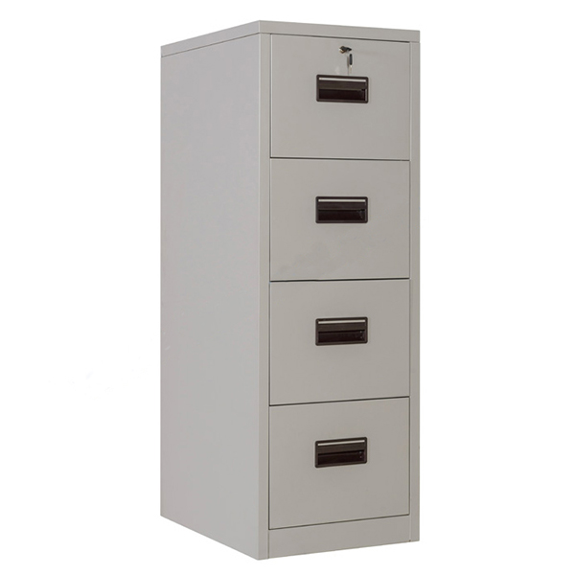

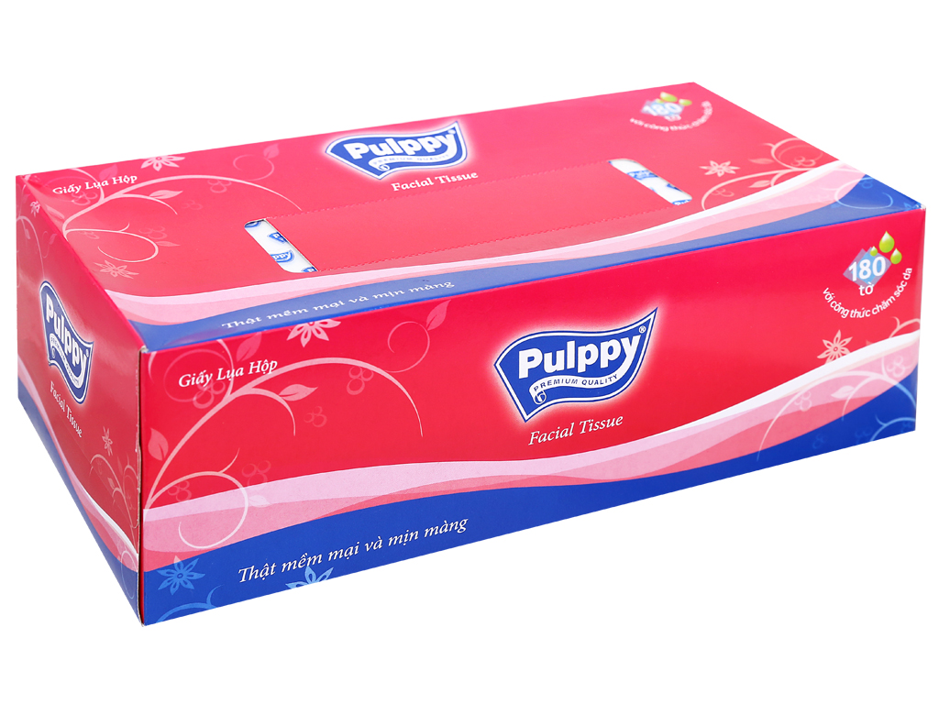
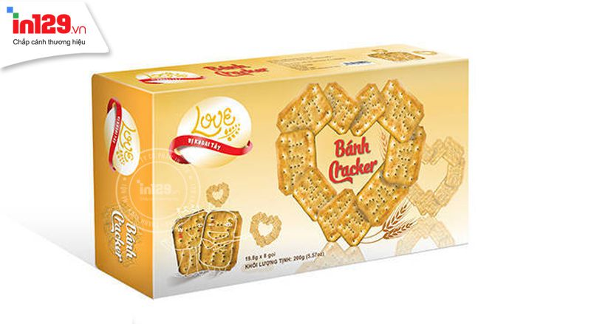

Slide 13
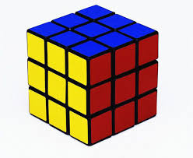
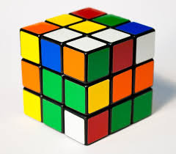
2. Hình lập phương
Con súc sắc
RUBIK
Hình lập phương
Con súc sắc, lập phương rubik có dạng hình lập phương.

Slide 14
2. Hình lập phương
Hãy quan sát hình lập phương và trả lời câu hỏi:
+ Hình lập phương có mấy mặt?
+ Các mặt hình lập phương đều là hình gì?
+ Hình lập phương có mấy đỉnh?
+ Hình lập phương có mấy cạnh?

Slide 15
2 . Hình lập phương
- Hình lập phương gồm 6 mặt, 8 đỉnh .
- Các mặt của hình lập phương đều là hình vuông bằng nhau .

Slide 16
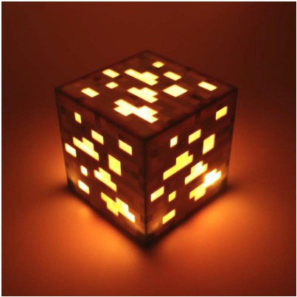
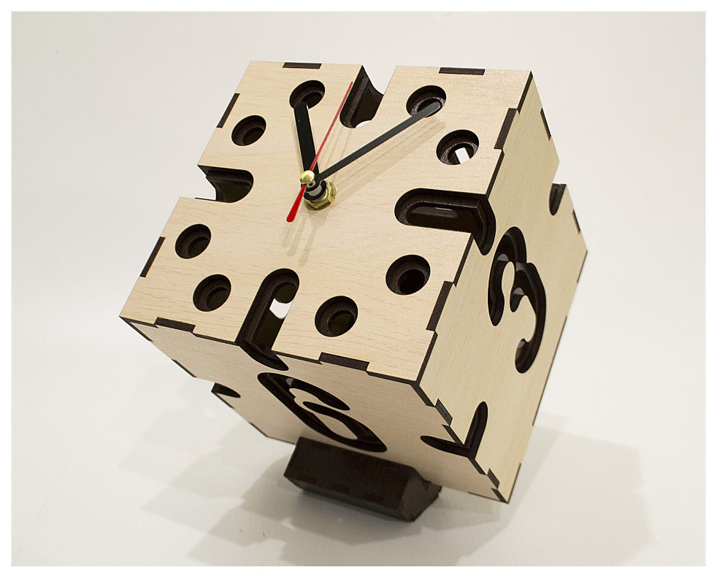
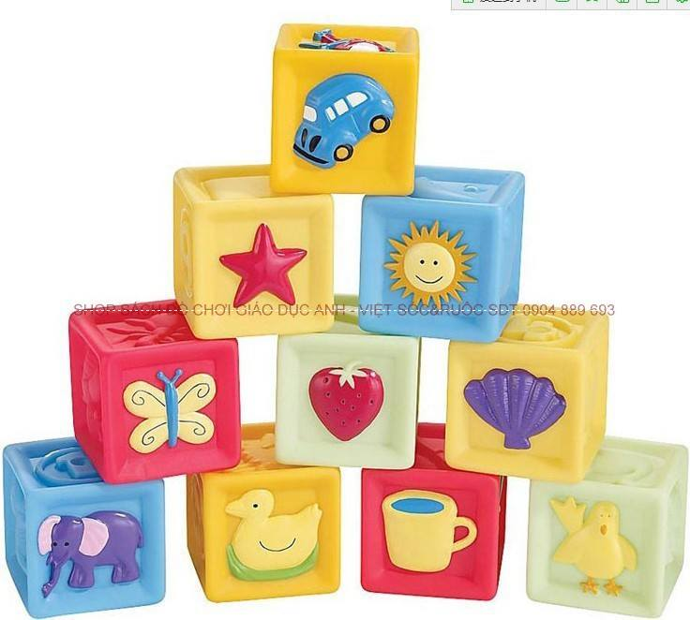
Toán

Slide 17
Hình lập phương
Hình hộp chữ nhật
- Giống nhau:+ Đều có 6 mặt, 8 đỉnh, 12 cạnh.
- Khác nhau : + Hình hộp chữ nhật có 6 mặt đều là hình chữ nhật và có 3 kích thước chiều dài, chiều rộng, chiều cao.
+ Hình lập phương có 6 mặt đều là hình vuông bằng nhau và có 3 kích thước bằng nhau.
Hình hộp chữ nhật và hình lập phương có điểm gì giống và khác nhau?
* Hình lập phương là trường hợp đặc biệt của hình hộp chữ nhật.

Slide 18
Toán:
HÌNH HỘP CHỮ NHẬT - HÌNH LẬP PHƯƠNG
3.L uyện tập
Bài 1: Viết số thích hợp vào ô trống
Số mặt, số cạnh, số đỉnh
Hình
Số mặt
Số cạnh
Số đỉnh
6
12
8
Hình hộp chữ nhật
6
12
8
Hình lập phương
Notes:
HS nêu yêu cầu bài tập
- HS : Làm và đọc kết quả.

Slide 19
Trong các hình dưới đây hình nào là hình hộp chữ nhật, hình nào là hình lập phương ?
Bài 3 :
11cm
8cm
8cm
12cm
5cm
4cm
8cm
10cm
6cm
A
8cm
6cm
B
C
Hình lập phương
Hình hộp chữ nhật
Notes:
- HS : Nêu yêu cầu bài tập
Chốt : Nêu đặc điểm của hình lập phương ?

Slide 20


Mặt trên và mặt dưới của hình hộp chữ nhật gọi là gì?
Sáu mặt của hình lập phương đều là hình này.
Khoảng cách giữa hai mặt đáy của hình hộp chữ nhật gọi là gì ?
Hình hộp chữ nhật, hình lập phương có mấy đỉnh ?
Ô CHỮ TOÁN HỌC
 |  |  |  |  |  |  | T | Á | M
C | H | I | Ề | U | C | A | O
 |  |  | M | Ặ | T | Đ | Á | Y
H | Ì | N | H | V | U | Ô | N | G
T
O
Á
N
1
2
3
4
05
04
03
02
01
00
1
2
3
4
Hàng dọc

